Slide 1

ＤＲＡＭＡ ＭＡＫＥＲ

Slide 2









Slide 3

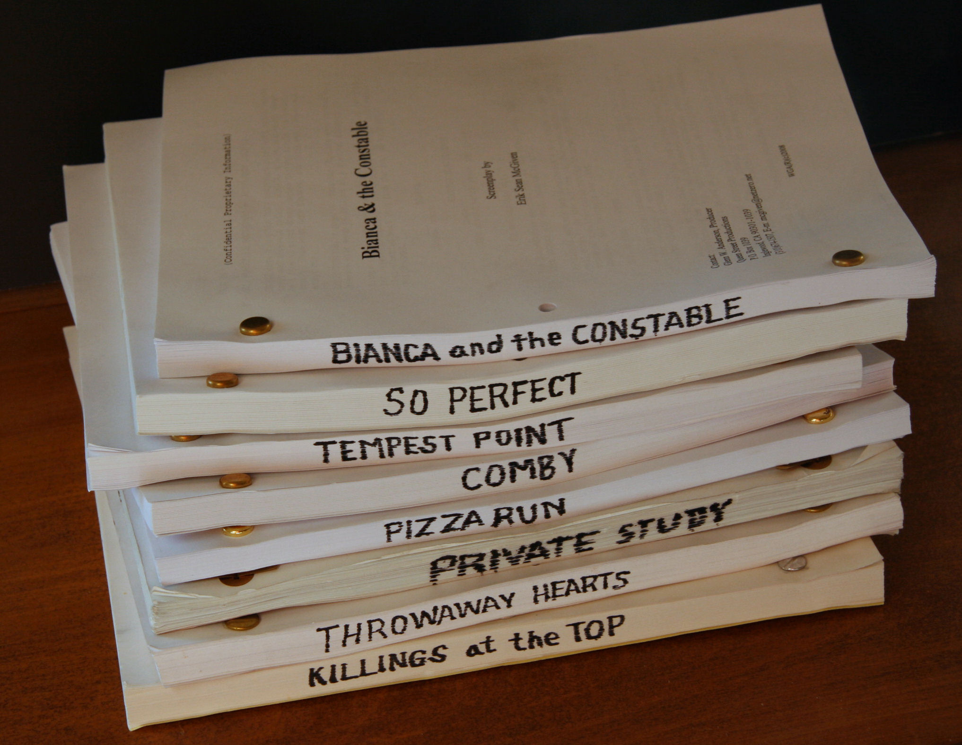
什麼電影會紅？什麼不會？

Slide 4
刪除贅字
語意分析
關鍵字萃取
建模

Slide 5
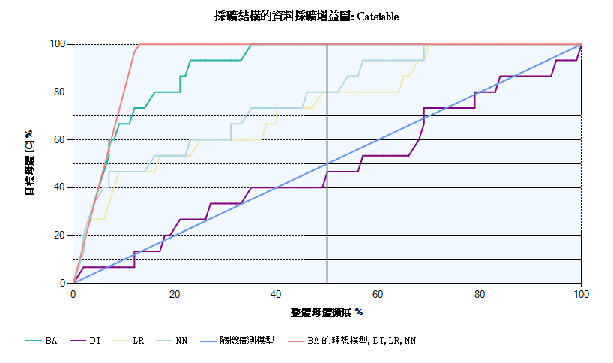

Slide 6




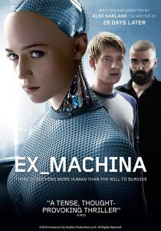




DRAMAMAKER
DramaMaker
推薦電影
收藏影片
登入
預估票房：
預估評價：
綜合評分：
相似電影：
元素
530000 (USD)
8.0
藍色
信鴿
A.I.
毀滅
反抗軍
城堡
皇后
提交
更多

Slide 7

DramaMaker
推薦電影
收藏影片
登入
人造意識(2015)
復仇者聯盟2：奧創紀元(2015)
簡介: 神秘的億萬富翁納森·貝特曼邀請公司一項幸運大獎得主、程式設計師加勒·史密斯到其別墅共度周末…….更多
簡介: 隨著『神盾局』的淪陷，世界陷入了無戒備、無防範的混亂中，直到發現了他…….更多
隨選電影
播出時段
符合期待 ?
YES
NO
隨選電影
播出時段
符合期待 ?
YES
NO
鷹眼(2008)
機械公敵(2004)
簡介: 傑瑞在哥哥離奇死亡後，與瑞秋意外捲入離奇的攻擊事件內，需合力找出陷害他們的恐怖份子…….更多
簡介: USR公司開發出最為先進的「NS-5型」智能機器人，但就在上市前不久，機器人的發明者卻在公司裡面離奇死亡…….更多
隨選電影
播出時段
符合期待 ?
YES
NO
隨選電影
播出時段
符合期待 ?
YES
NO

Slide 8




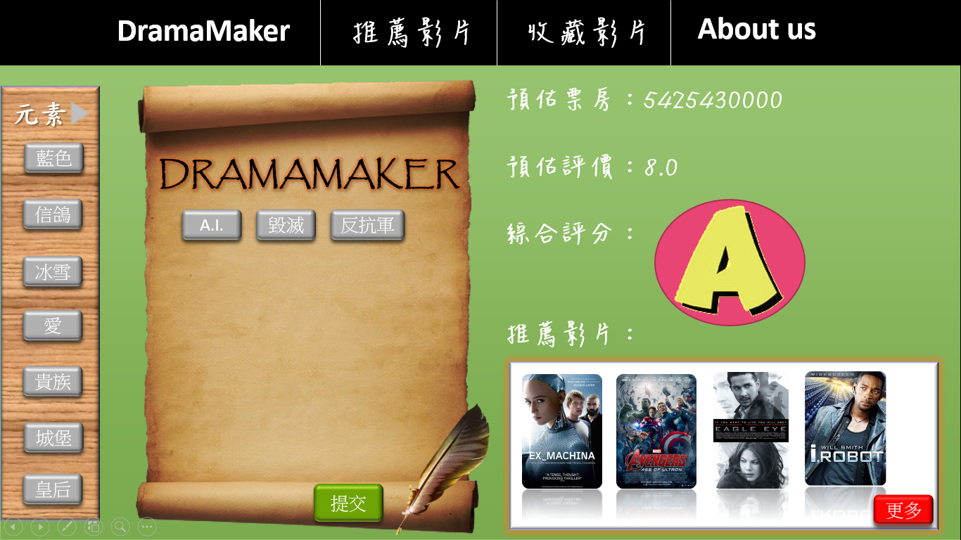


流
程
資料庫
Script
DramaMaker
BI

Slide 9
玩家不經意輸入的意見，是媒體的寶庫 趣味、挑戰、實用 注重題材的電影推薦系統

Slide 10
fin

